Slide 1
Россия в начале 20 века
1900-1917

Slide 2
Россия
1900-1917
Русско-японская война (1904-1905)
Первая русская революция
(1905-1907)
Третьеиюньская монархия
(1907-1914)
Столыпинская реформа
Первая мировая война
(1914 – 1918)

Slide 3
Экономика
Многоукладность
Промышленность - быстрые темпы развития (2-е место)
4-5 места в мире по объему производства в промышленности.
Значительный удельный вес казенной промышленности
Особая роль иностранного капитала
Возникновение монополий.
Отставание от капиталистических стран по технической оснащенности, энерговооруженности, производительности труда

Slide 4
Экономика
Сельское хозяйство составляло основу российской экономики
1-е место в мире по производству зерна
Низкая товарность сельскохозяйственного
производства (26% в 1913 г.)
Крестьянское малоземелье
(130 тыс. помещиков - 70 млн. дес. земли,
12,3 млн.крестьянских хозяйств - 75 млн. дес.)
Аренда земли ( плата – отработка)

Slide 5
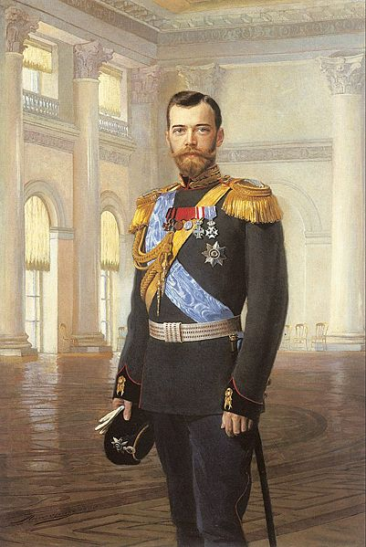
Николай Второй
1894 -1917 -
император Всероссийский

Slide 6
Социально-политический строй (до 1906 г.)
Император
Государственный
Совет
Сенат
Кабинет министров
Синод

Slide 7
Социально-политический строй ( 1906 - 1917 г.)
Император
Сенат
Совет министров
Синод
Государственная Дума
Государственный Совет

Slide 8
Общественное движение
СОЦИАЛИСТИЧЕСКОЕ
РСДРП(б)
РСДРП(м)
ЛИБЕРАЛЬНОЕ
КДП
«Союз 17 октября»
КОНСЕРВАТИВНО-ОХРАНИТЕЛЬНОЕ
(ЧЕРНОСОТЕННОЕ)
«Союз русского народа»
«Союз Михаила Архангела»
ПСР

Slide 9
Фамилия | Партия
1. П.Милюков | А. ПСР
2. А.Гучков | Б. РСДРП(б)
3. В.Ульянов | В. КДП
4. А.Дубровин | Г. «Союз русского народа»
5.О.Мартов | Д. «Союз 17 октября»
6. В.Чернов | Е. РСДРП (м)

Slide 10
Государственные Думы
I Гос.Дума
23 апреля – 8 июля 1906 г.
С.Муромцев
II Гос.Дума
20 февраля – 2 июня 1907 г.
Трудовики, кадеты, соц. партии
III Гос.Дума
1907 - 1912
Октябристы
IV Гос.Дума
Кадеты, трудовики ( большевики, эсеры – бойкот)
Ф.Головин
Н.Хомяков, А.Гучков, М.Родзянко
1912-1917
националисты и умеренно-правые партии, октябристы, кадеты
М.Родзянко

